Slide 1
EUROPA.-LA VUELTA AL MUNDO EN 385 JARDINES.-BELGICA.-National Botanic Garden Belgium.-Meise., Kruidtuin Leuven y Arboretum Kalmthout
Selección de textos y fotografías por
JOSE ELIAS BONELLS

Slide 2
National Botanic Garden Belgium.-Meise.
El Jardín Botánico Nacional de Bélgica ( holandés : Nationale Plantentuin van België; francés : Jardin Botanique National de Belgique) se encuentra en los terrenos del Castillo de Bouchout en la localidad de Meise , justo al norte de Bruselas , en la provincia de Brabante flamenco . Es uno de los mayores jardines botánicos del mundo, con una amplia colección de vivir las plantas , además de un herbario de más de 3 millones de ejemplares. El jardín actual fue establecido en 1958 después de que se trasladó desde el centro de Bruselas, el sitio anterior es ahora el jardín botánico de Bruselas . Investigadores de la investigación de la conducta jardín particular en las plantas belgas y africanas.

Slide 3
El Jardín Botánico contiene cerca de 18.000 plantas de especies -el 6% de todas las especies vegetales conocidas del mundo.
La mitad son en invernaderos, la otra mitad, incluyendo cultivadas y autóctonas de plantas, son al aire libre. Los jardines están agrupadas en torno al castillo y el lago del dominio Bouchout.
La declaración de la misión del Jardín Botánico Nacional de Bélgica especifica el incremento y la difusión de "el conocimiento de las plantas", y las contribuciones a "la conservación de la biodiversidad . "
El Jardín Botánico fue propiedad del gobierno federal belga, pero después de varios años de negociaciones fue trasladado finalmente a la Comunidad flamenca ( Flandes ) a partir del 1 enero de 2014.

Slide 4
La Comunidad francesa todavía tiene sus propios empleados y representación en el consejo de administración.
Las plantas, biblioteca, etc siguen siendo propiedad del Estado federal, pero dan como comodato a la comunidad flamenca.
El primer jardín botánico en Bruselas perteneció a la Ecole Centrale du Département de la Dyle que se creó durante la dominación francesa de Bélgica a finales del siglo XVIII.
Debido a sus costos, las escuelas francesas fueron rápidamente abandonadas y algunos municipios , entre ellos la ciudad de Bruselas , se hizo cargo del jardín que estaba a punto de ser abandonado.
En 1815, Bélgica se convirtió en parte del Reino Unido de los Países Bajos .

Slide 5
Alrededor de la misma época, los costes de mantenimiento del jardín se consideraban demasiado altos por la administración de la ciudad. Un grupo de burgueses local decidió crear una nueva especie de jardín botánico en Bruselas.
En el momento en que la burguesía era la nueva clase de ataque y ya que las empresas estaban método de financiación muy popular el jardín fue creado como empresa.
Los creadores pensaron que sería su contribución a la reputación de la ciudad. A pesar de que tenía sus raíces en una empresa privada, también se supone que es una institución nacional dedicada a la ciencia.

Slide 6
Tanto el Ayuntamiento y el Ministerio del Interior lo apoyaron financieramente.
Pero, la independencia de Bélgica (1830-1831) fue en detrimento de la institución de origen holandés: se consideraba Orangist , como una mera zona de juegos para las elites locales, y como no es útil para la agricultura del país, entre otras críticas.
A partir de entonces, el jardín tendría que luchar para sobrevivir. El estado y la ciudad no quisieron apoyarla ya menos que demostró ser útil a todo el país, por lo que el jardín se vio obligado a desarrollar sus actividades comerciales.
Vendió plantas por miles, y creó varias atracciones y eventos caros y largos para la élite local, como los acuarios , una sala de danza, ferias, un vivero de peces, conciertos, etc…

Slide 7
En la década de 1860, los edificios envejecen requieren renovación.
La junta directiva de la Sociedad de Horticultura trató de reunir el dinero, pero los costos eran demasiado altos para la empresa.
En 1870, el Gobierno belga se hizo cargo de la empresa.
El Jardín Botánico Nacional fue creado en el mismo año. Barthélemy Dumortier (1797-1878), un político belga y botánico, había desempeñado un papel importante en este proceso.
Él quería un "belga Kew "que se creará en la capital de Bélgica, es decir, un jardín botánico dedicado a la taxonomía.

Slide 8
Por eso, algunos meses antes de que el jardín fue comprado por el Estado, el Gobierno belga había comprado el famoso von Martius Herbario, que se celebró en Munich.
Así, en 1870, Bélgica tuvo un gran herbario y un edificio apropiado.
Este fue el comienzo de una nueva era para la botánica belga.

Slide 9
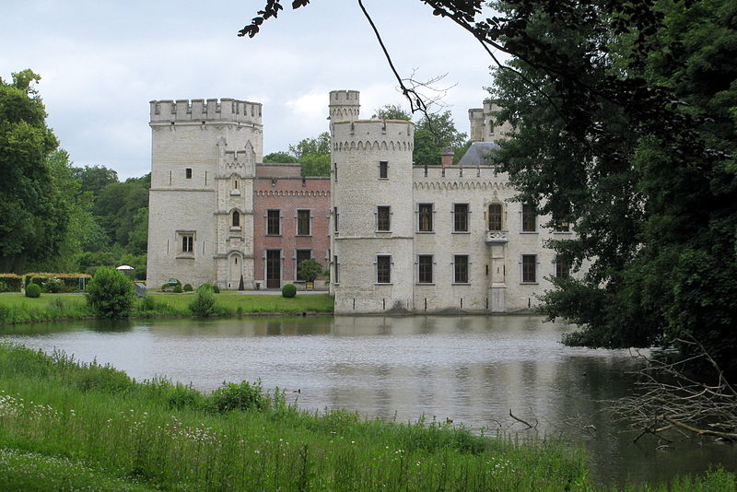
Notes:
Castillo de Bouchout

Slide 10
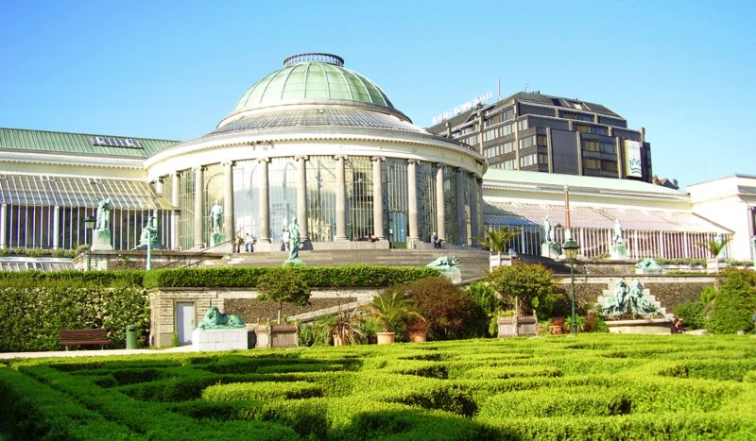
Notes:
El Botanico de Bruselas

Slide 11
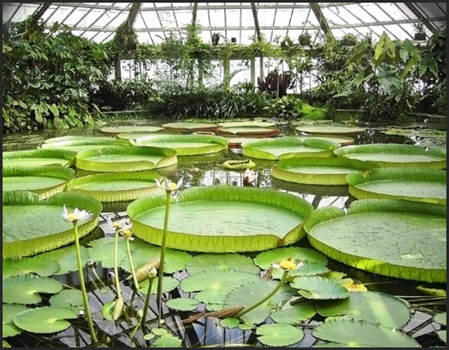
Notes:
National Botanic Garden of Belgium.-Meise

Slide 12
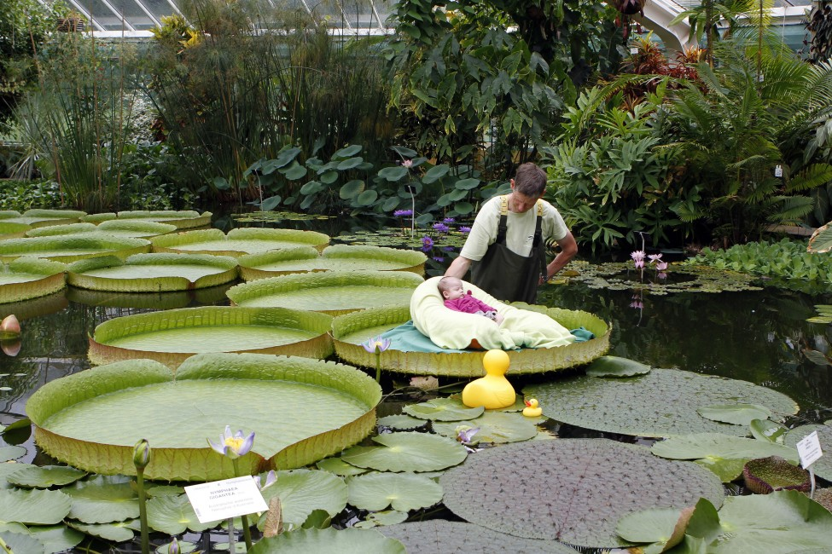
Notes:
National Botanic Garden of Belgium.-Meise

Slide 13
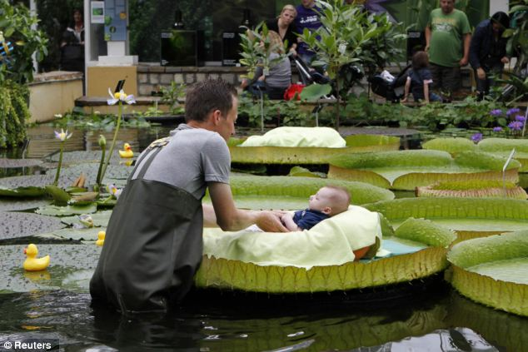
Notes:
National Botanic Garden Belgium.-Meise.

Slide 14
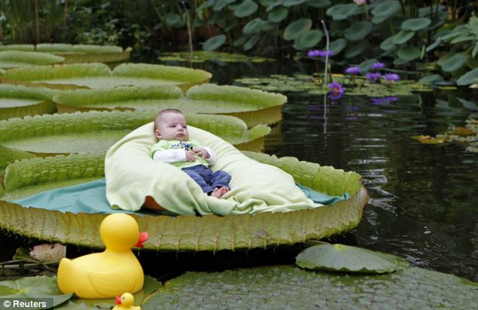
Notes:
National Botanic Garden Belgium.-Meise.

Slide 15
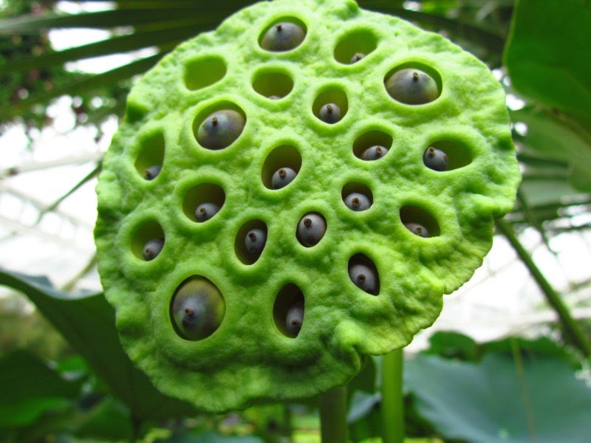
Notes:
National Botanic Garden Belgium.-Meise.-Nelumbo nucifera frutos

Slide 16
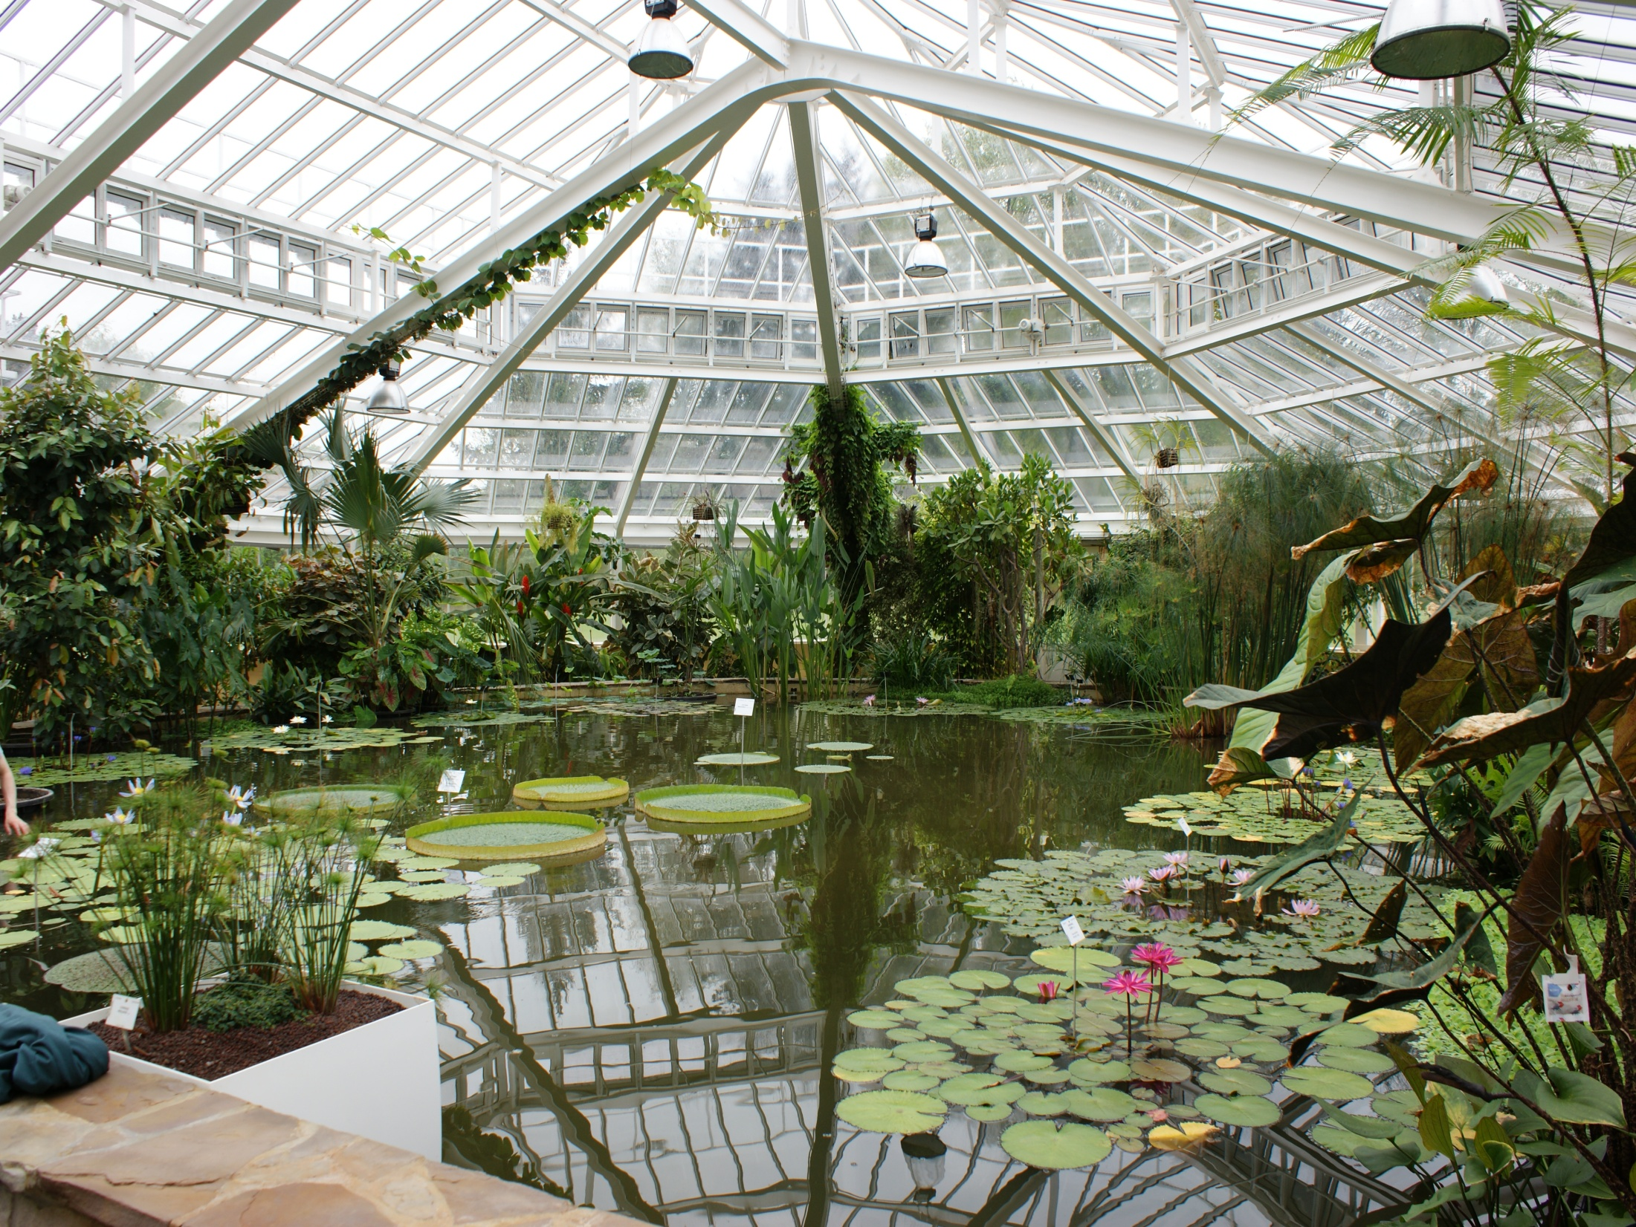
Notes:
National_Botanic_Garden_of_Belgium_(Meise)_

Slide 17
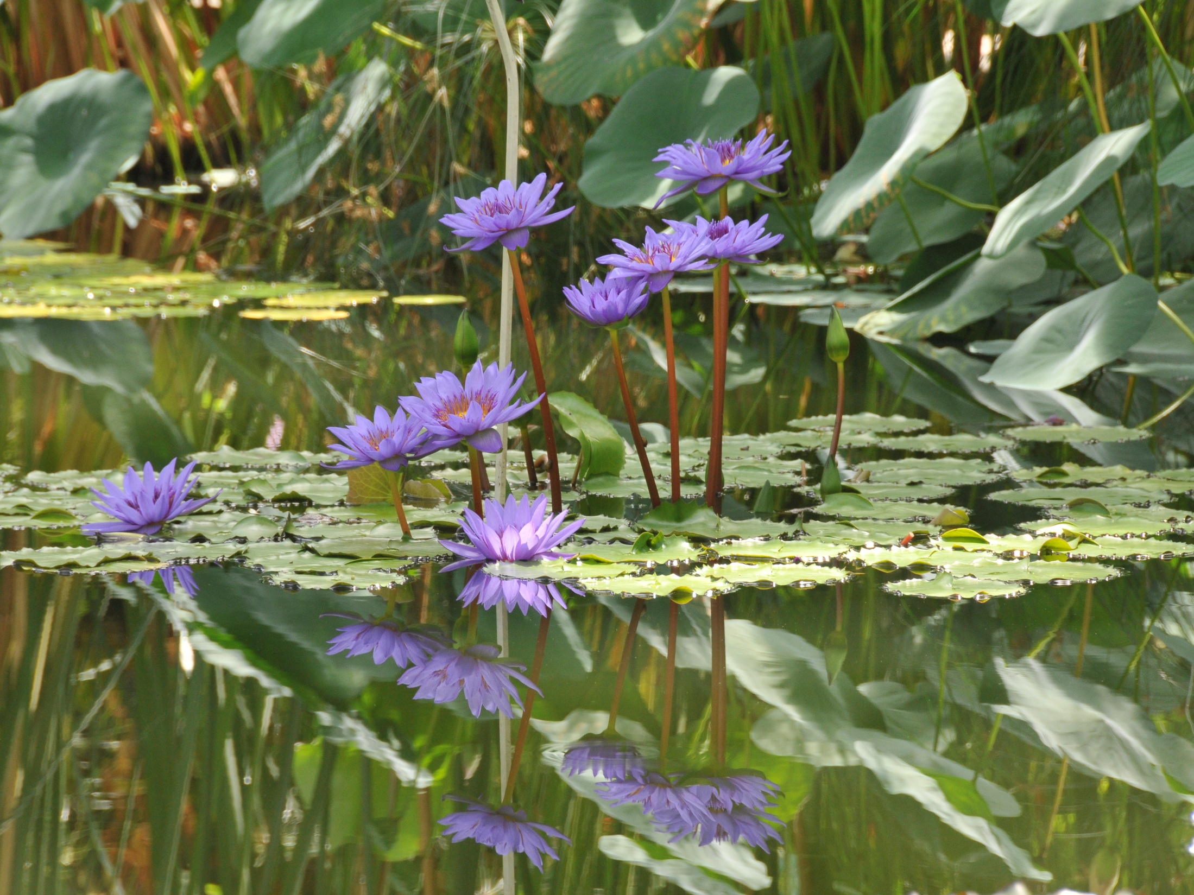
Notes:
National Botanic Garden Belgium.-Meise.

Slide 18
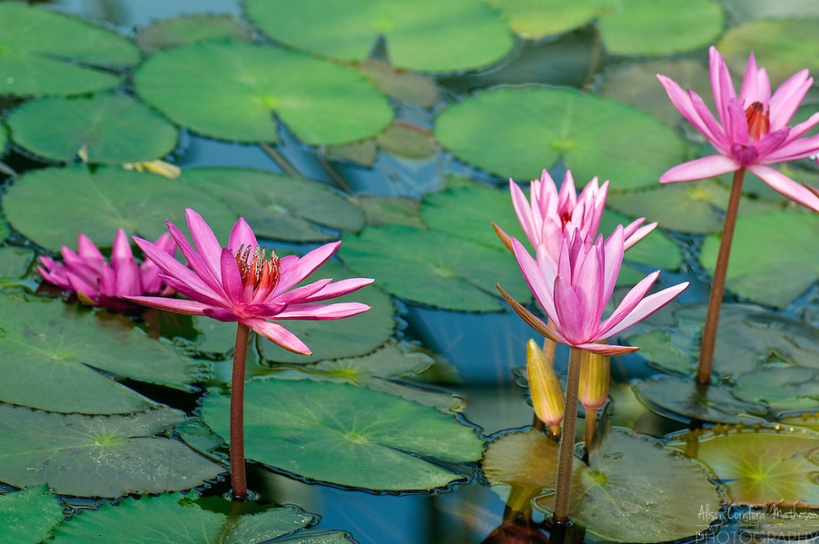
Notes:
National Botanic Garden Belgium.-Meise.

Slide 19
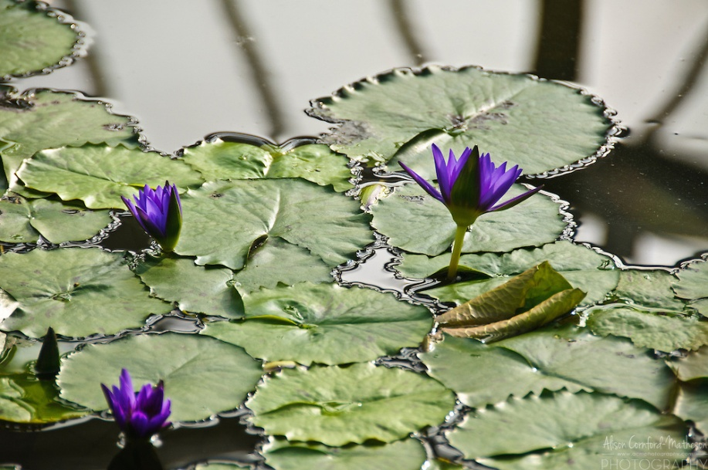
Notes:
National Botanic Garden Belgium.-Meise.

Slide 20
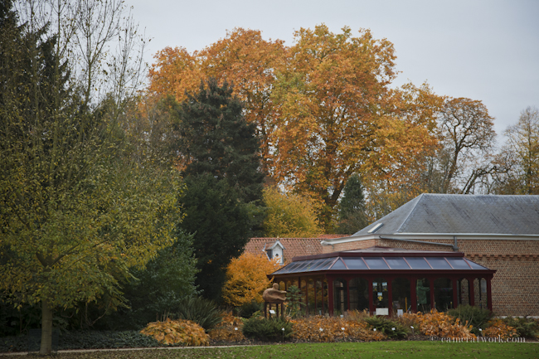
Notes:
National Botanic Garden Belgium.-Meise.-Autumn

Slide 21
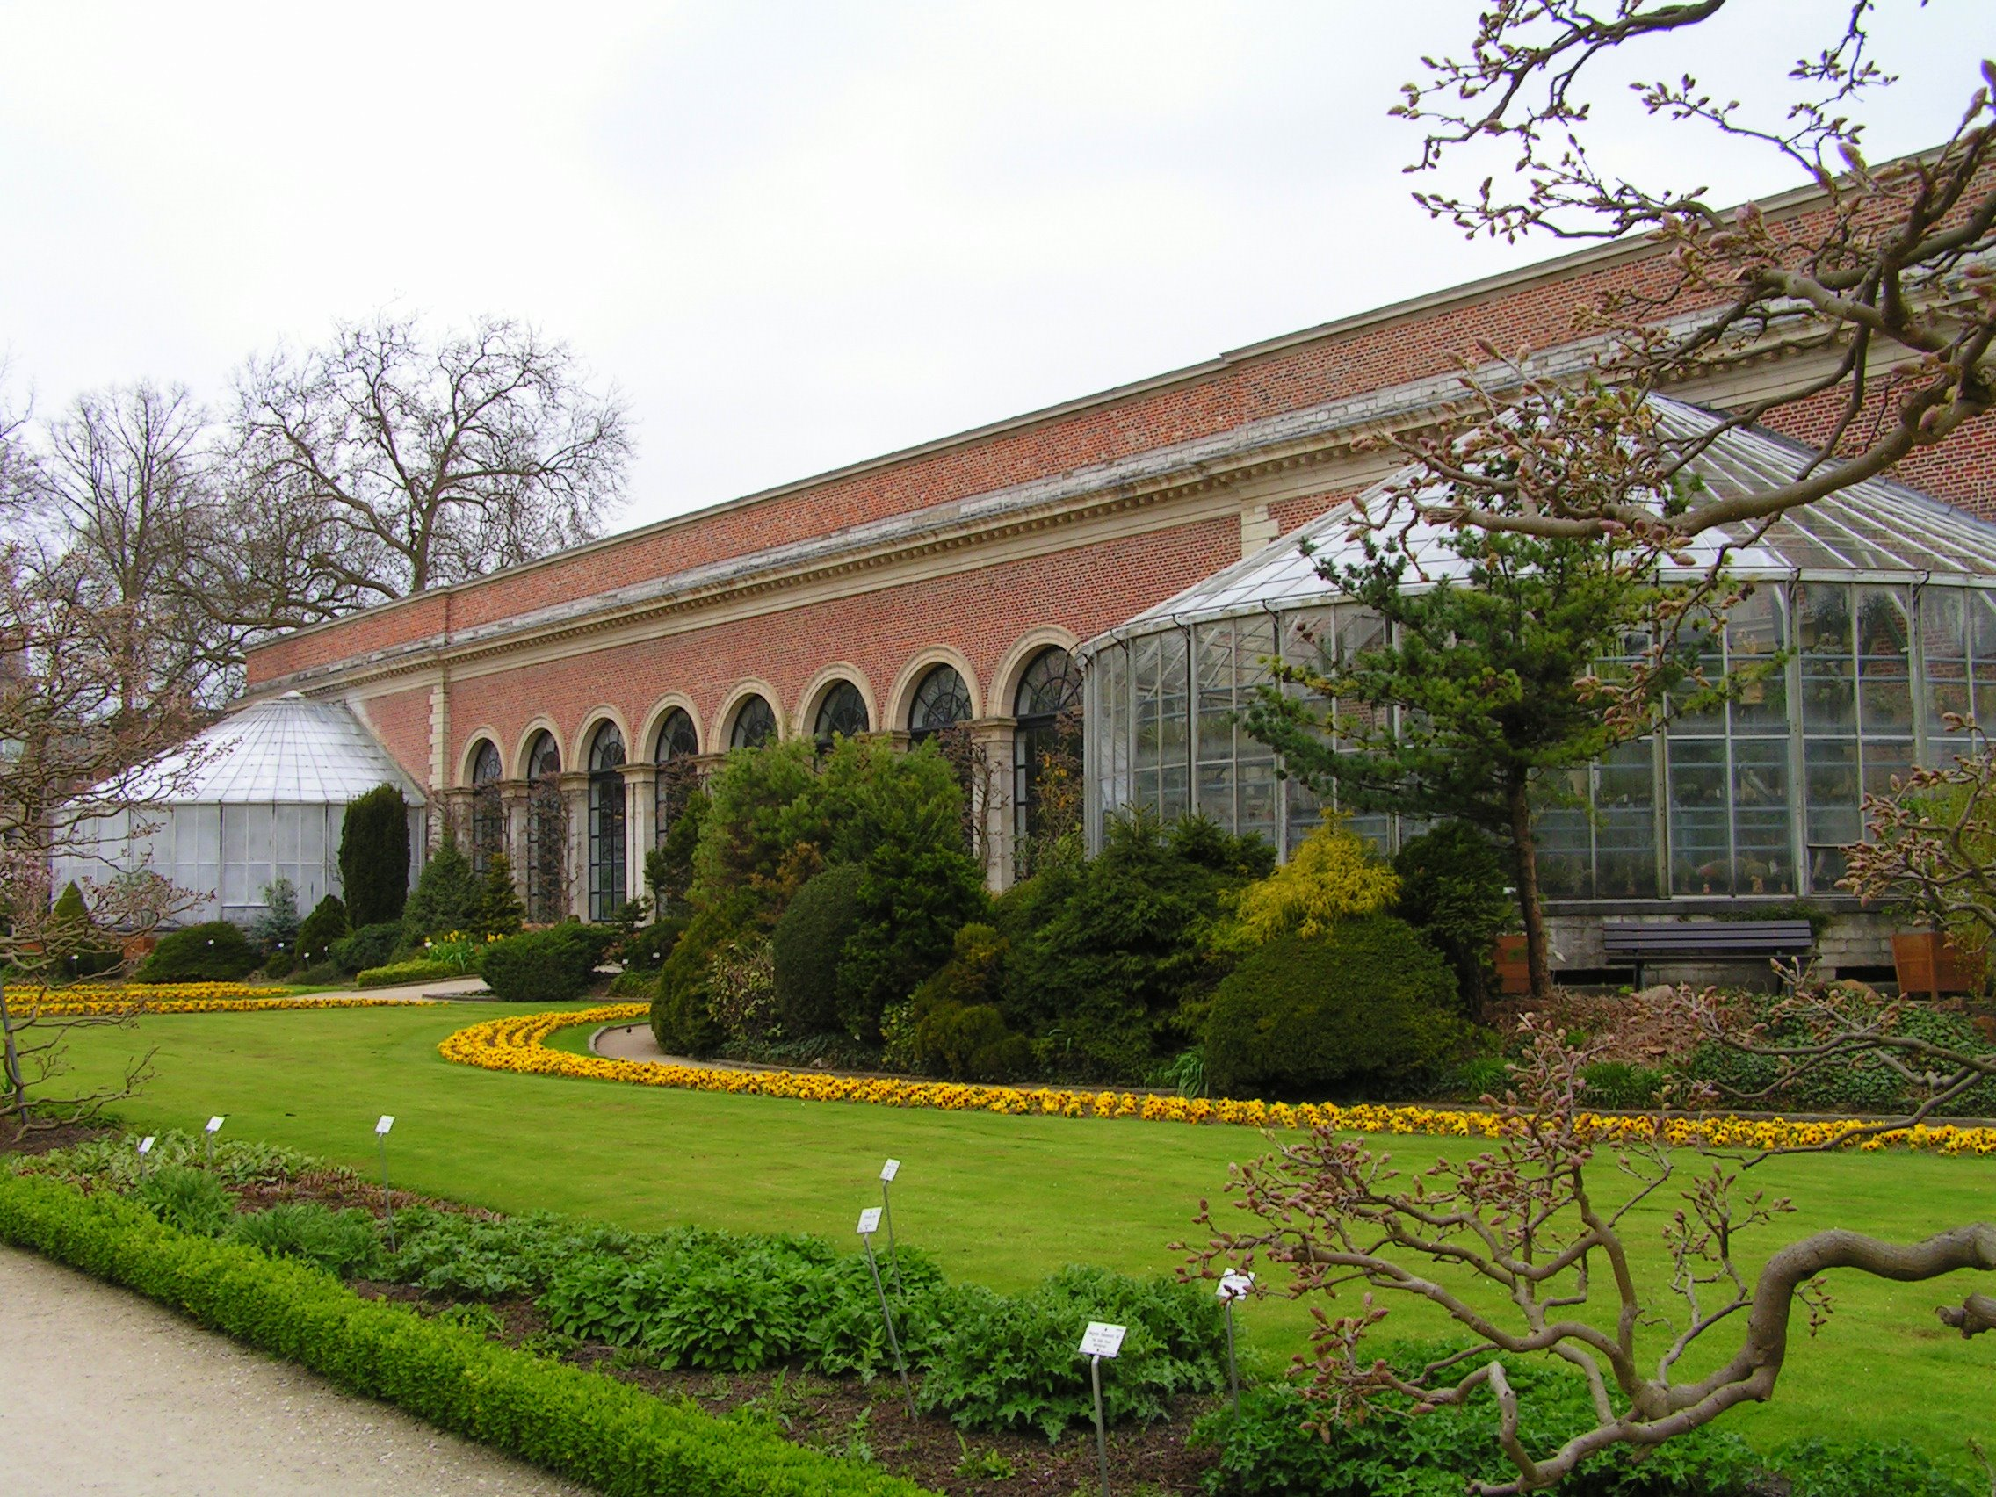
Notes:
Belgique.-Kruidtuin Leuven

Slide 22
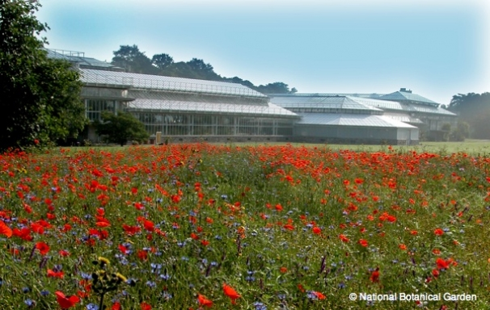
Notes:
National Botanic Garden Belgium.-Meise.

Slide 23
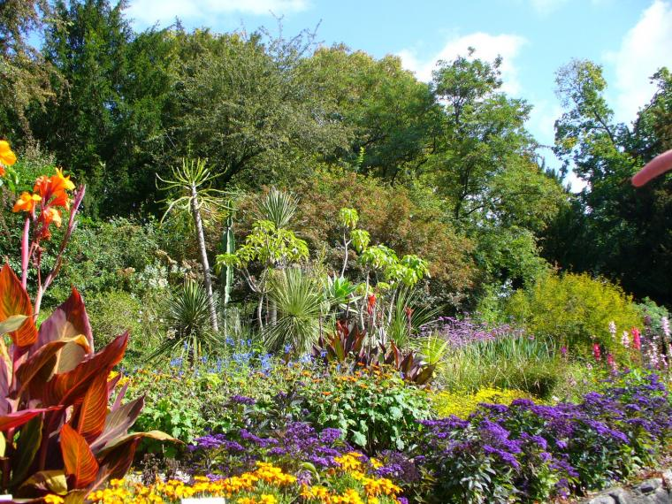
Notes:
National Botanic Garden Belgium.-Meise.

Slide 24
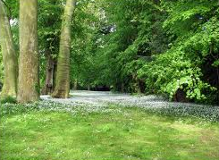
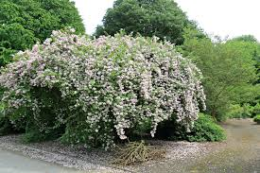
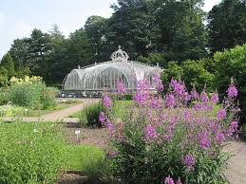
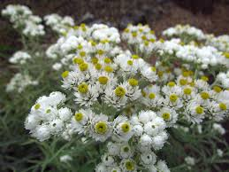
Notes:
National Botanic Garden Belgium.-Meise.

Slide 25
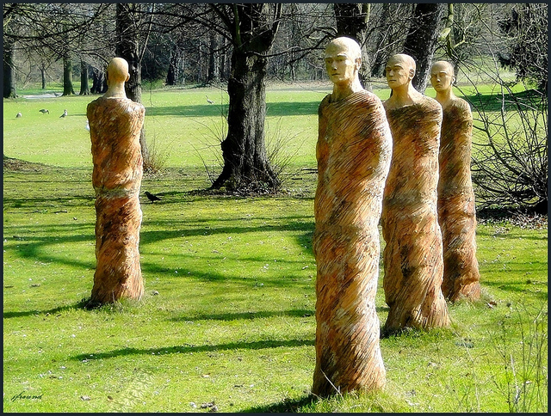
Notes:
National Botanic Garden Belgium.-Meise.

Slide 26
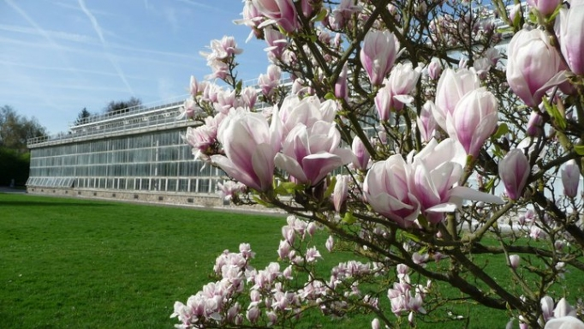
Notes:
National Botanic Garden Belgium.-Meise..-Magnolia

Slide 27
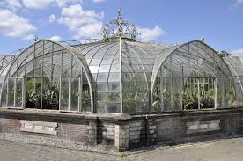
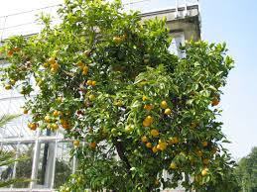
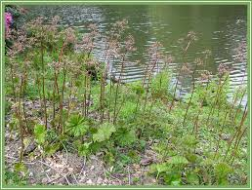
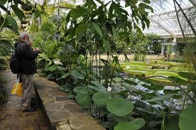
Notes:
National Botanic Garden Belgium.-Meise. Darmera peltata

Slide 28
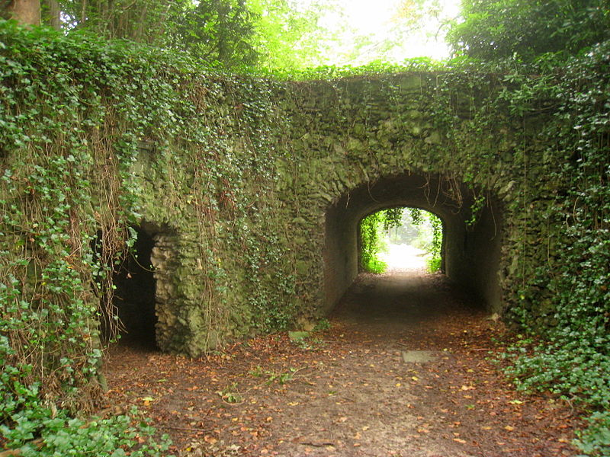
Notes:
National Botanic Garden Belgium.-Meise

Slide 29
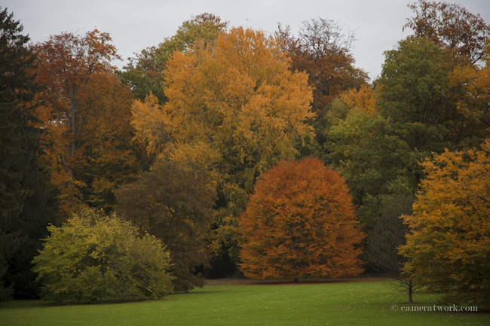
Notes:
National Botanic Garden Belgium.-Meise.-Autumn

Slide 30
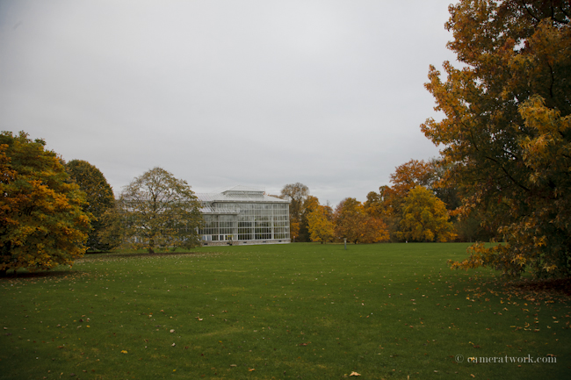
Notes:
National Botanic Garden Belgium.-Meise.-Autumn

Slide 31
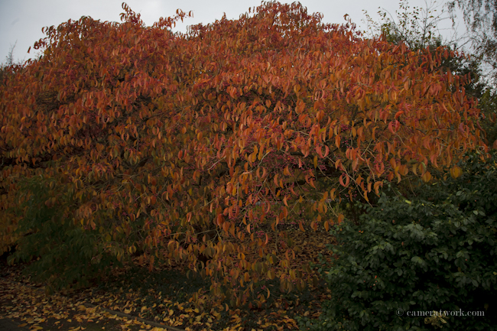
Notes:
National Botanic Garden Belgium.-Meise.-Autumn

Slide 32
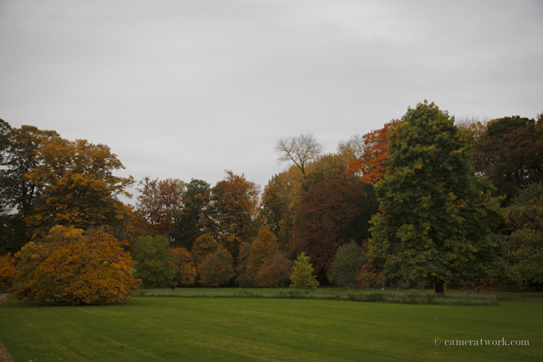
Notes:
National Botanic Garden Belgium.-Meise.-Autumn

Slide 33
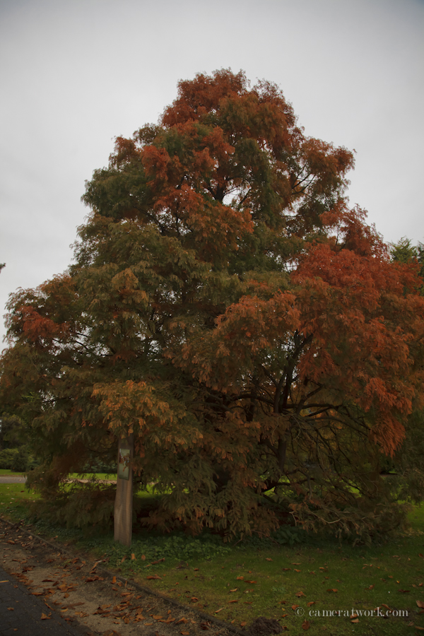
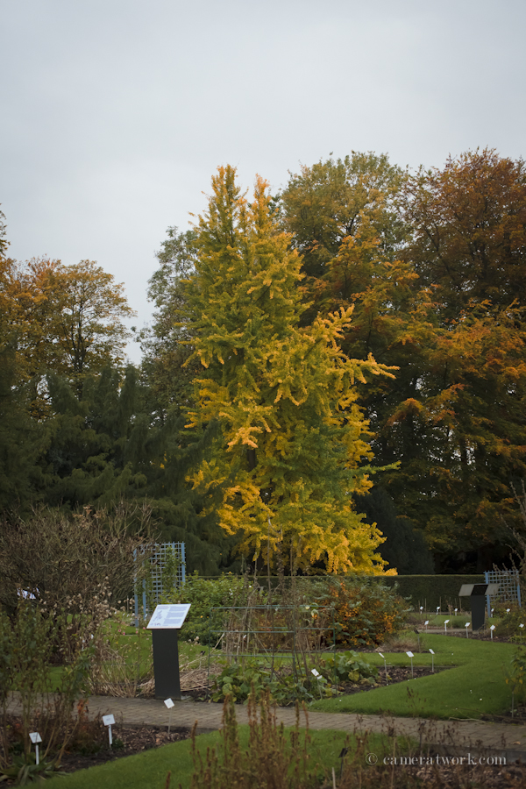
Notes:
National Botanic Garden Belgium.-Meise.-Autumn

Slide 34
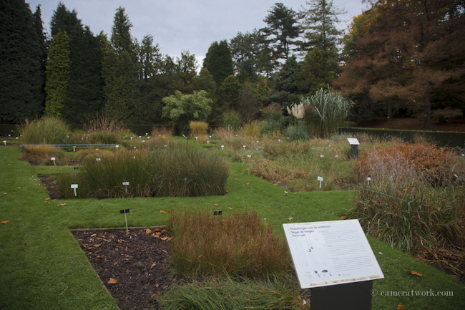
Notes:
National Botanic Garden Belgium.-Meise.-Autumn

Slide 35
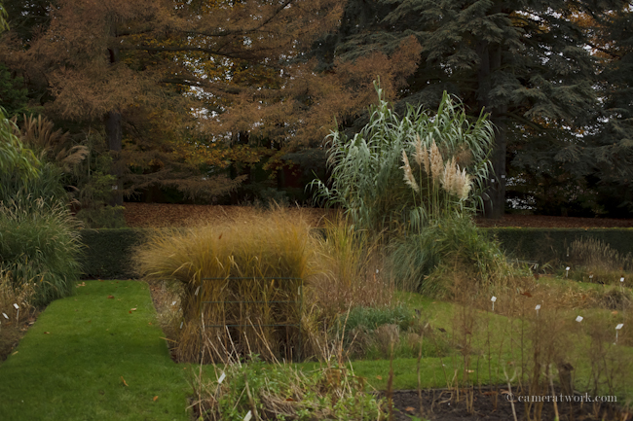
Notes:
National Botanic Garden Belgium.-Meise.-Autumn.-Gramineas

Slide 36
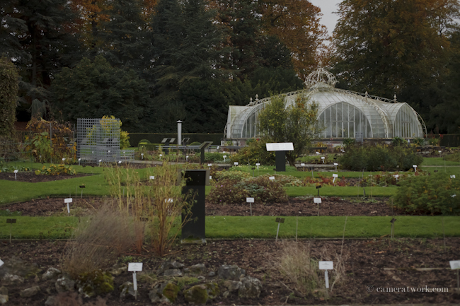
Notes:
National Botanic Garden Belgium.-Meise.-Autumn

Slide 37
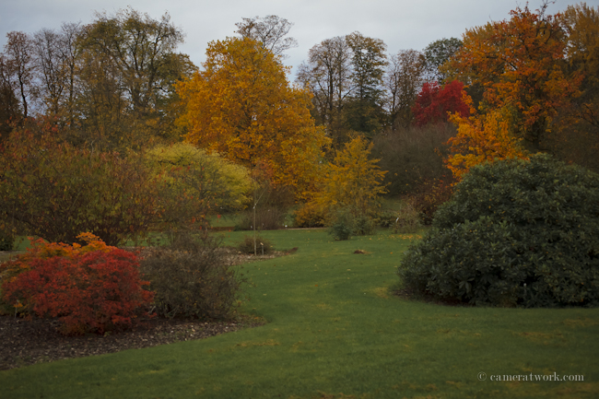
Notes:
National Botanic Garden Belgium.-Meise.-Autumn

Slide 38
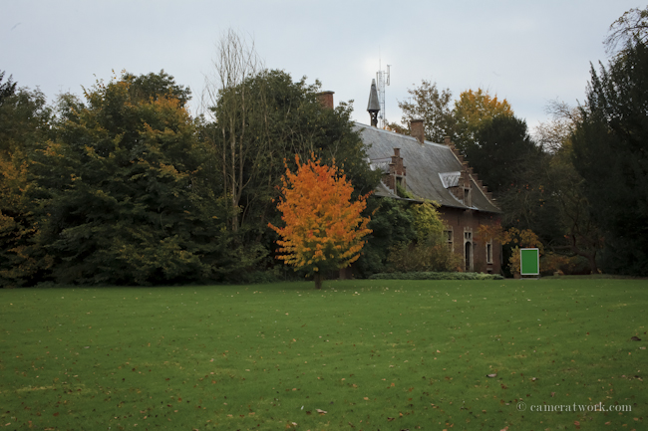
Notes:
National Botanic Garden Belgium.-Meise.-Autumn

Slide 39
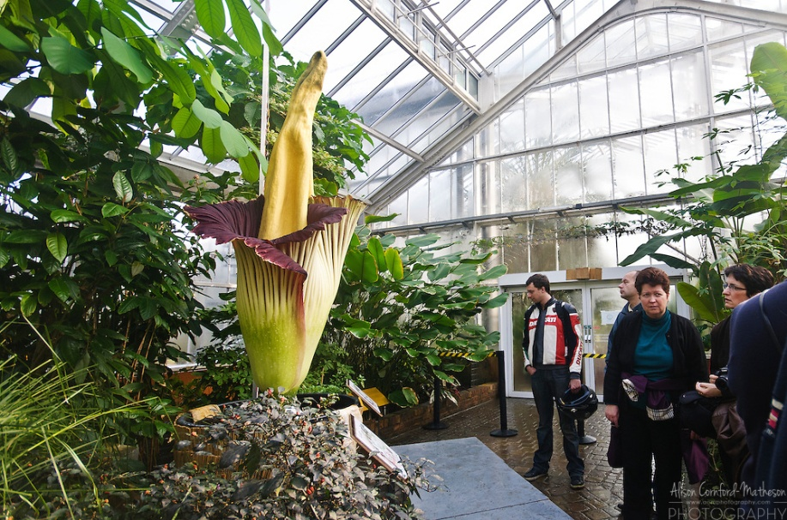
Notes:
National Botanic Garden of Belgium.-Meise.-Amorphophallus-titanum

Slide 40
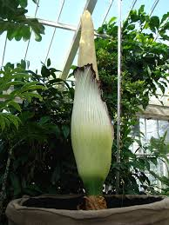
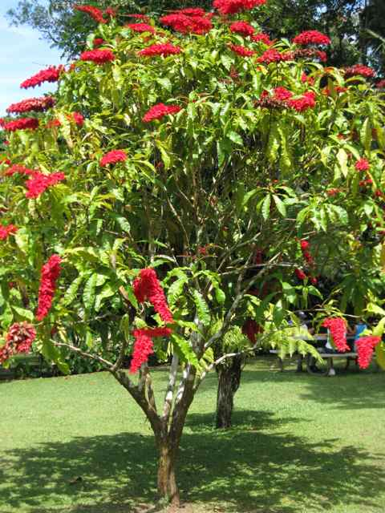
Notes:
National Botanic Garden of Belgium.-Meise.-Warszewiczia coccinea.-

Slide 41
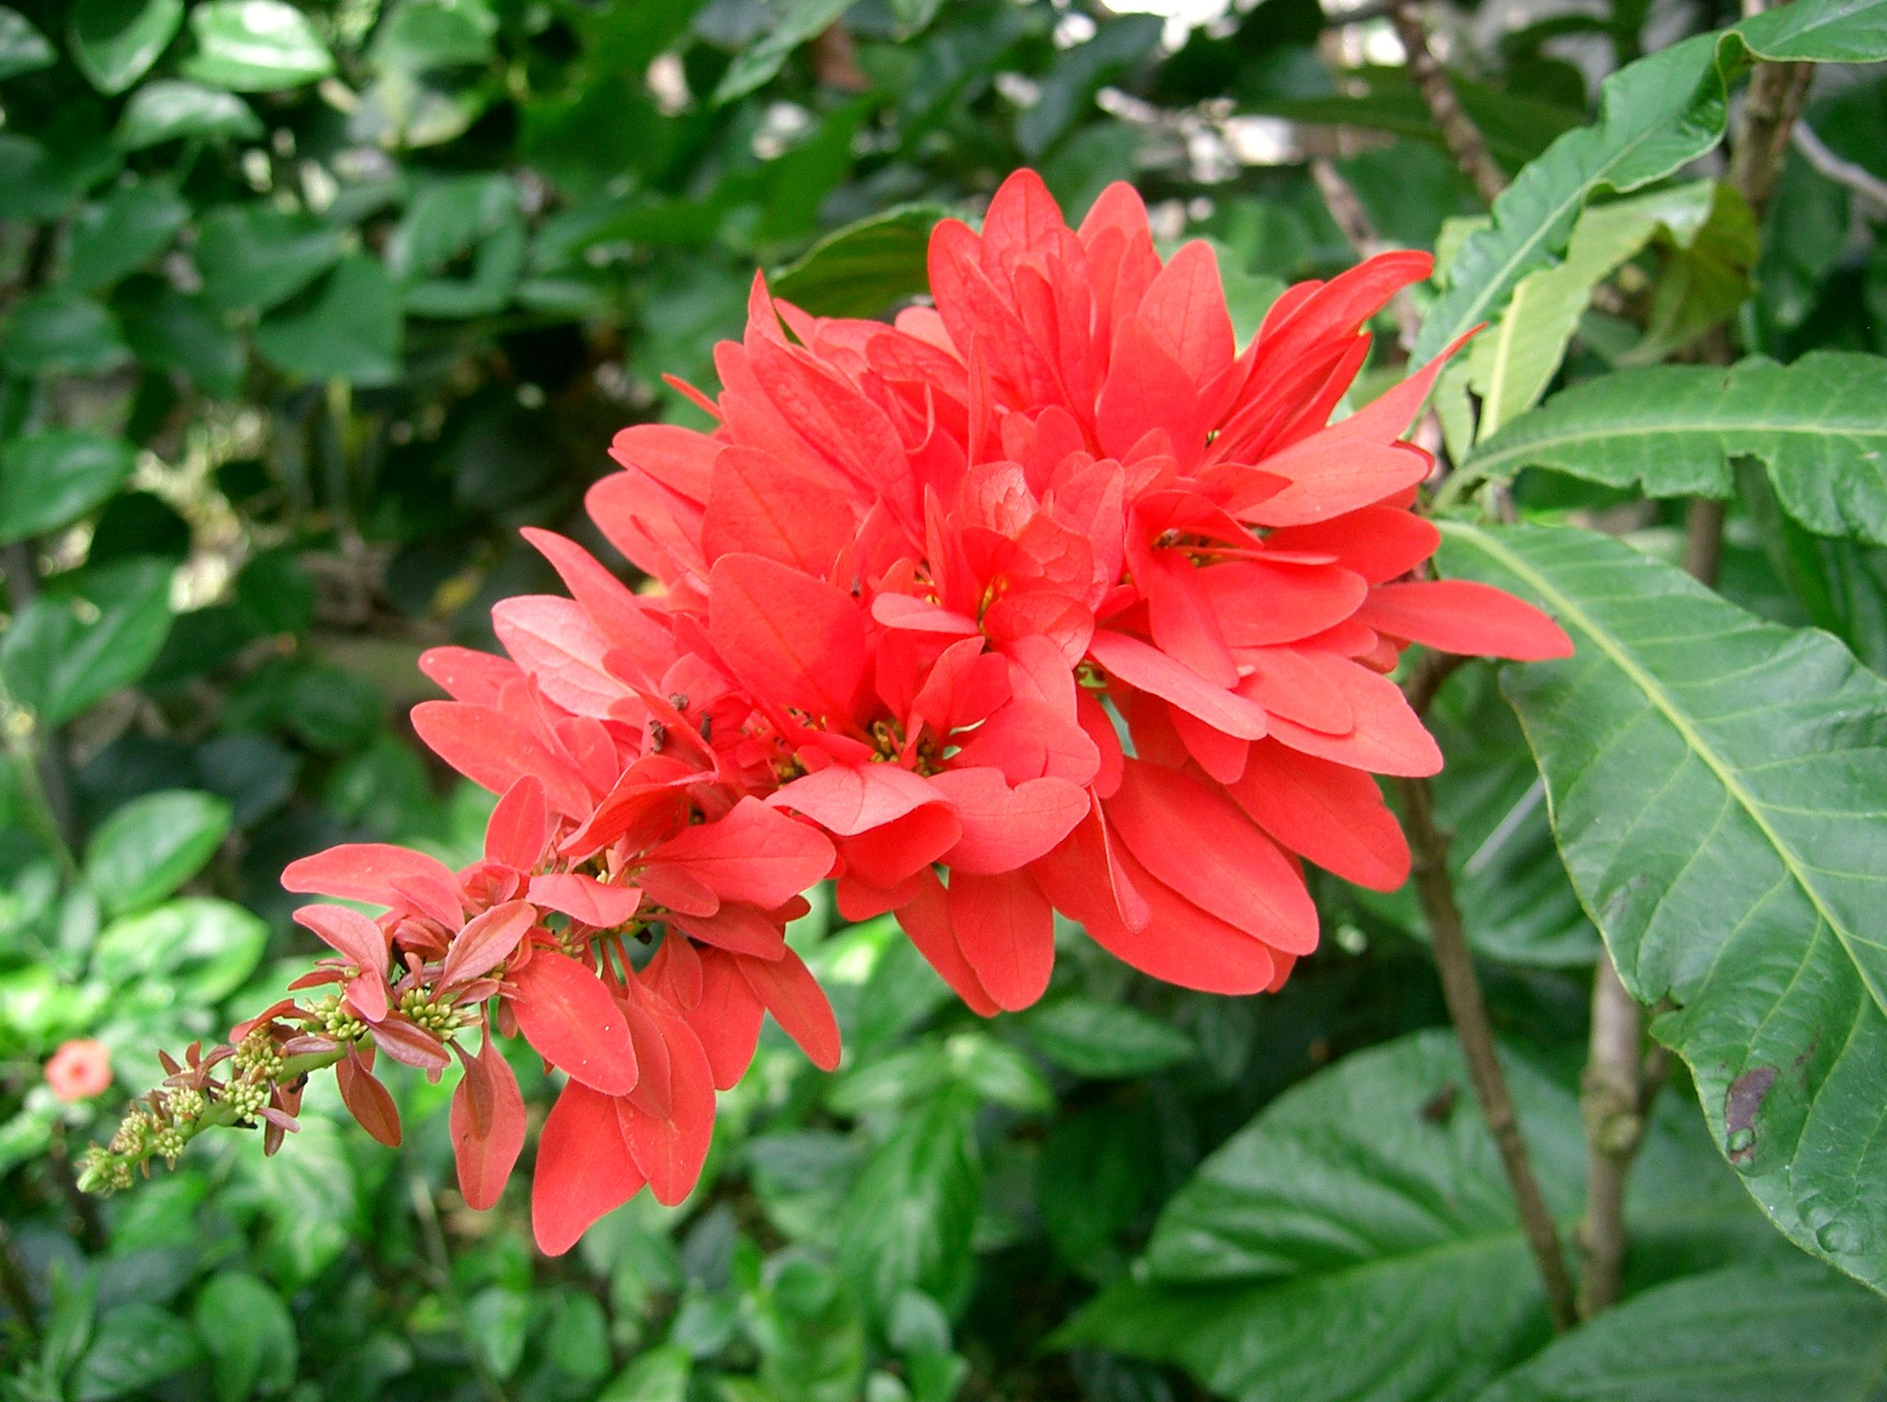
Notes:
National Botanic Garden of Belgium.-Meise.-Warszewiczia coccinea.-

Slide 42
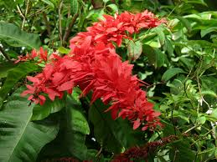
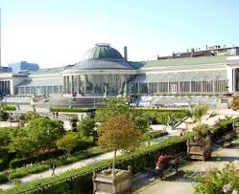
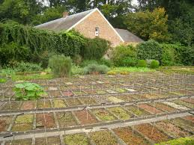
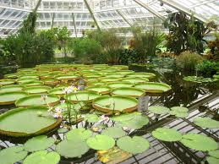
Notes:
National Botanic Garden of Belgium.-Meise.-Warszewiczia coccinea.-.

Slide 43
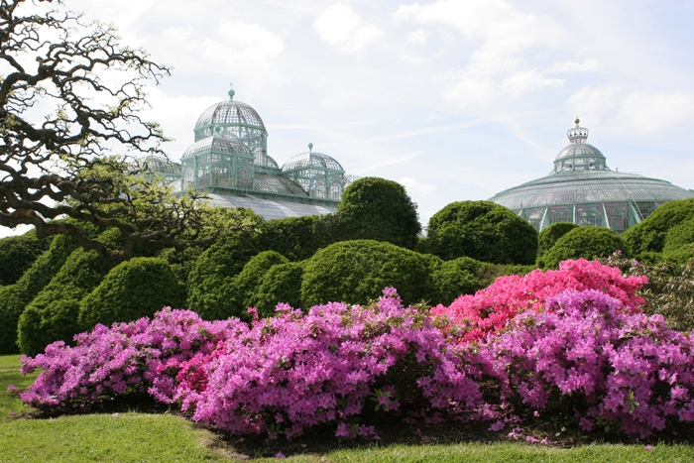
Notes:
National Botanic Garden of Belgium.-Meise..-Rhododendrons

Slide 44
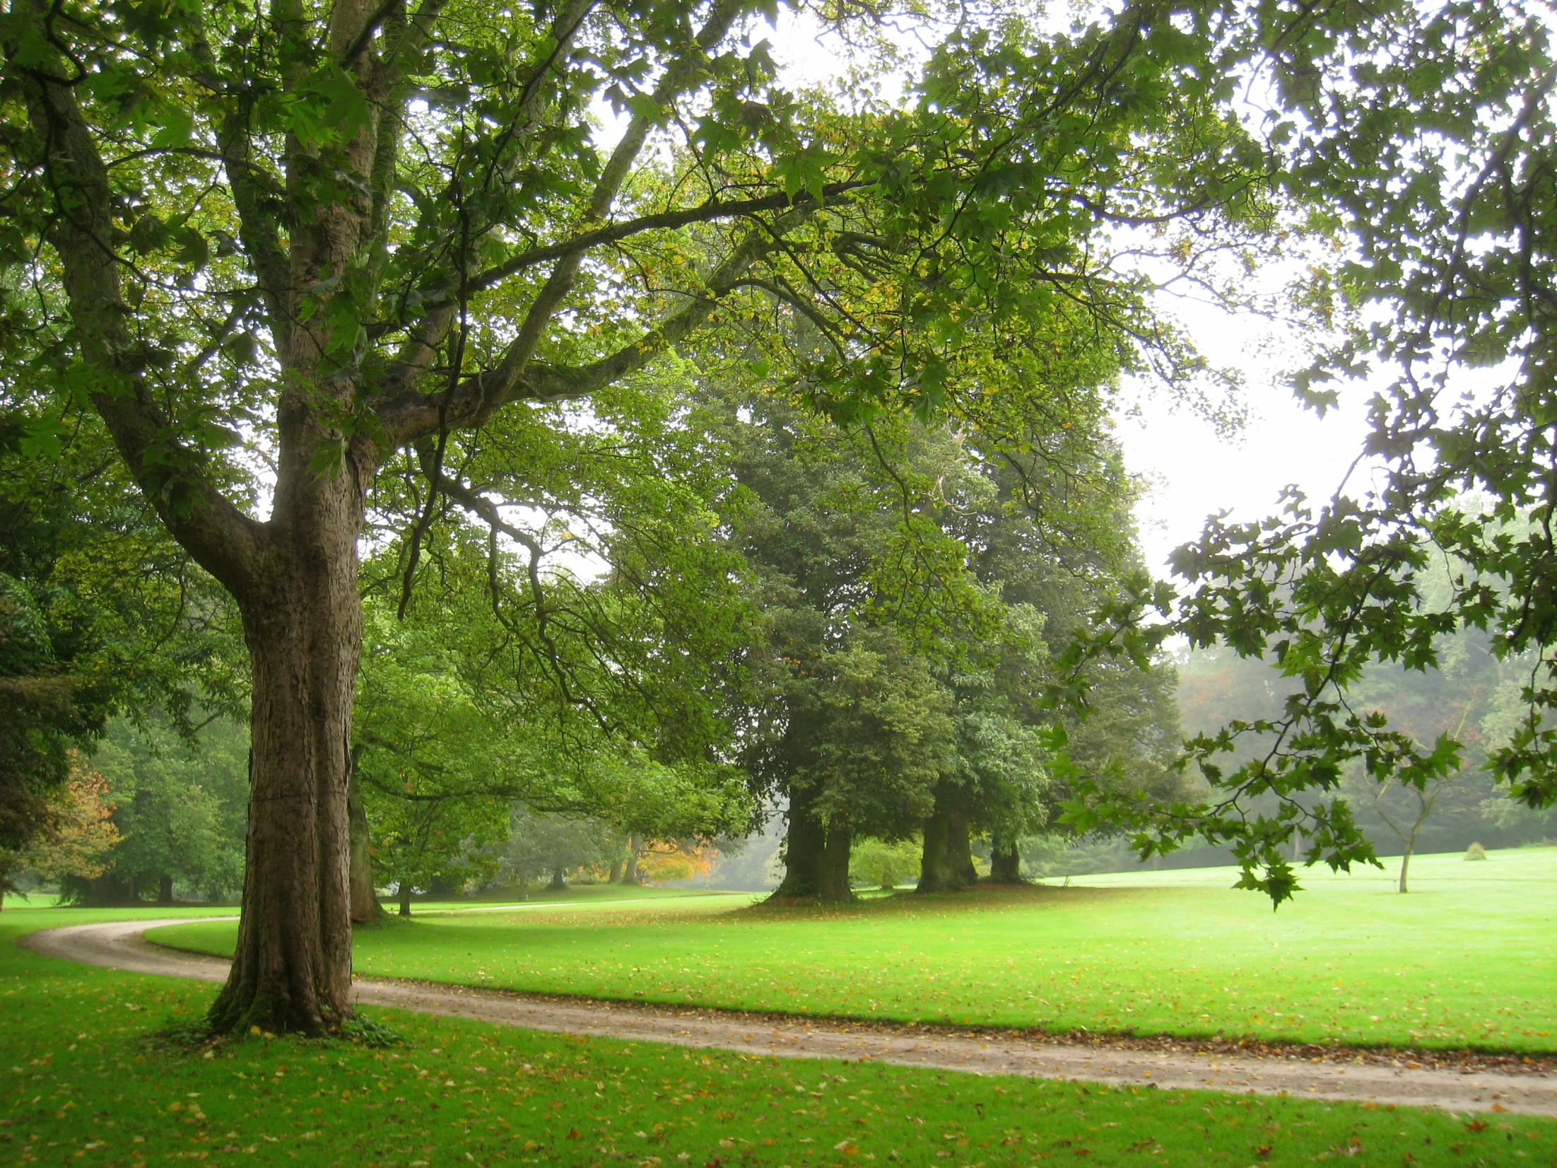
Notes:
National Botanic Garden of Belgium.-Meise.

Slide 45
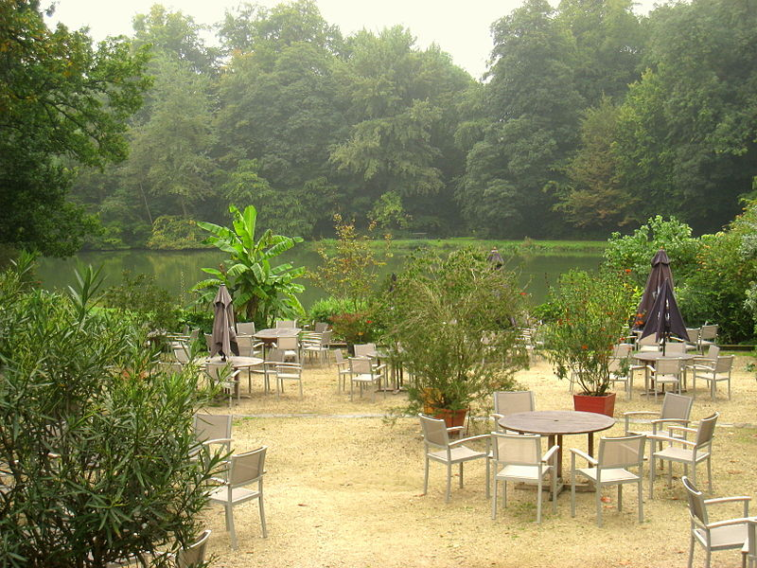
Notes:
National_Botanic_Garden_of_Belgium_(Meise)_

Slide 46
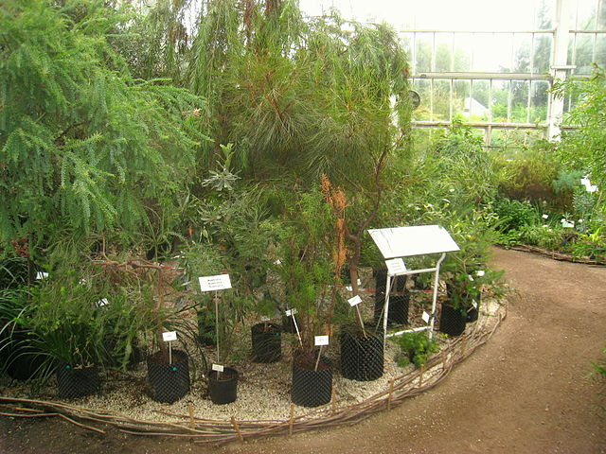
Notes:
National_Botanic_Garden_of_Belgium_(Meise)_

Slide 47
Belgique.-Kruidtuin Leuven
El Hortus Botanicus lovaniensis, más conocido como el Jardín Botánico es el más antiguo jardín botánico en Bélgica .
El jardín se encuentra en la Kapucijnenvoer en Lovaina y data de 1738.
Los primeros jardines científicos eran hierba de los jardines y colecciones de plantas medicinales.
El Jardín Botánico fue así en el principio estrechamente relacionado con la medicina.
Más tarde fueron puros botánicos jardines decorados con plantas ornamentales de la colección, los cultivos económicos potenciales, plantas raras y plantas como objetos de estudio.

Slide 48
Además del jardín de hierbas original, también hubo los primeros jardines botánicos y arboretos .
A partir de entonces no era en realidad ya no es un jardín de hierbas, aunque ese nombre es popularmente también sobrevivió.
Hoy en día es un área de aproximadamente 2,2 hectáreas extensa colección de árboles, arbustos y matas.
Además de la colección de plantas herbáceas, hierbas, plantas de agua y contenedores, un complejo de efecto invernadero juegos (450 m²) de una variedad de plantas tropicales y subtropicales.

Slide 49
Regularmente se llevan a cabo exposiciones en el invernadero de naranjos , la casa del guarda y al aire libre.
El significado de un jardín botánico en el centro de la ciudad universitaria de Lovaina es, es muy importante. nivel didáctico, económico, científico y recreativo
Por Real Decreto fue el invernadero en el año 1976 como un monumento y todo el jardín botánico y paisajístico.
El jardín botánico está afiliada con Botanic Gardens Conservation International , una organización sin ánimo de lucro que quiere llevar en una red de colaboración mundial para lograr la conservación de la biodiversidad vegetal. jardines botánicos juntos.

Slide 50
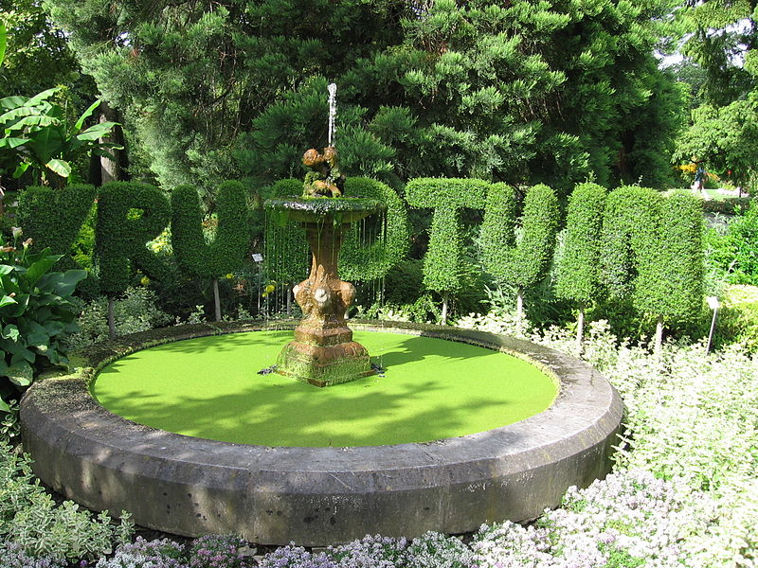
Notes:
Belgique.-Kruidtuin Leuven

Slide 51

Notes:
Belgique.-Kruidtuin Leuven

Slide 52

Notes:
Belgique.-Kruidtuin Leuven

Slide 53

Notes:
Belgique.-Kruidtuin Leuven

Slide 54

Notes:
Belgique.-Kruidtuin Leuven

Slide 55

Notes:
Belgique.-Kruidtuin Leuven

Slide 56
Notes:
Belgique.-Kruidtuin Leuven

Slide 57

Notes:
Belgique.-Kruidtuin Leuven

Slide 58

Notes:
Belgique.-Kruidtuin Leuven

Slide 59

Notes:
Belgique.-Kruidtuin Leuven

Slide 60

Notes:
Belgique.-Kruidtuin Leuven

Slide 61

Notes:
Belgique.-Kruidtuin Leuven

Slide 62

Notes:
Belgique.-Kruidtuin Leuven

Slide 63

Notes:
Belgique.-Kruidtuin Leuven

Slide 64

Notes:
Belgique.-Kruidtuin Leuven

Slide 65

Notes:
Belgique.-Kruidtuin Leuven

Slide 66

Notes:
Belgique.-Kruidtuin Leuven

Slide 67

Notes:
Belgique.-Kruidtuin Leuven

Slide 68

Notes:
Belgique.-Kruidtuin Leuven

Slide 69

Notes:
Belgique.-Kruidtuin Leuven

Slide 70

Notes:
Belgique.-Kruidtuin Leuven

Slide 71

Notes:
Belgique.-Kruidtuin Leuven

Slide 72


Notes:
Belgique.-Kruidtuin Leuven

Slide 73

Notes:
Belgique.-Kruidtuin Leuven

Slide 74

Notes:
Belgique.-Kruidtuin Leuven

Slide 75

Notes:
Belgique.-Kruidtuin Leuven

Slide 76

Notes:
Belgique.-Kruidtuin Leuven

Slide 77

Notes:
Belgique.-Kruidtuin Leuven

Slide 78

Notes:
Belgique.-Kruidtuin Leuven

Slide 79

Notes:
Belgique.-Kruidtuin Leuven

Slide 80

Notes:
Belgique.-Kruidtuin Leuven

Slide 81

Notes:
Belgique.-Kruidtuin Leuven

Slide 82

Notes:
Belgique.-Kruidtuin Leuven

Slide 83

Notes:
Belgique.-Kruidtuin Leuven

Slide 84

Notes:
Belgique.-Kruidtuin Leuven.-Narcisos

Slide 85

Notes:
Belgique.-Kruidtuin Leuven

Slide 86

Notes:
Belgique.-Kruidtuin Leuven

Slide 87

Notes:
Belgique.-Kruidtuin Leuven

Slide 88




Notes:
Belgique.-Kruidtuin Leuven

Slide 89

Notes:
Belgique.-Kruidtuin Leuven

Slide 90

Notes:
Belgique.-Kruidtuin Leuven

Slide 91

Notes:
Belgique.-Kruidtuin Leuven

Slide 92




Notes:
Belgique.-Kruidtuin Leuven

Slide 93

Notes:
Belgique.-Kruidtuin Leuven

Slide 94

Notes:
Belgique.-Kruidtuin Leuven

Slide 95

Notes:
Belgique.-Kruidtuin Leuven

Slide 96

Notes:
Belgique.-Kruidtuin Leuven

Slide 97


Notes:
Belgique.-Kruidtuin Leuven

Slide 98

Notes:
Belgique.-Kruidtuin Leuven

Slide 99

Notes:
Belgique.-Kruidtuin Leuven.-Crocus

Slide 100
Arboretum Kalmthout
El Arboretum Kalmthout es un arboreto en Kalmthout (Bélgica). Fue creado, en un principio, como una plantación forestal por Charles Van Geert en 1857.
En 1986 se convirtió en propiedad de la Provincia de Amberes y actualmente está abierto al público como jardín botánico.

Slide 101

Notes:
Arboretum Kalmthout

Slide 102

Notes:
Arboretum Kalmthout

Slide 103

Notes:
Arboretum Kalmthout

Slide 104

Notes:
Arboretum_Kalmthout,_Belgium..-Chaenomeles Kin Jishi

Slide 105

Notes:
Arboretum_Kalmthout,_Belgium..-H x intermedia

Slide 106

Notes:
Arboretum_Kalmthout,_Belgium..-Hamamelis

Slide 107

Notes:
Arboretum_Kalmthout,_Belgium..-Magnolia Kobus

Slide 108

Notes:
Arboretum_Kalmthout,_Belgium..-Magnolia veitchi

Slide 109




Notes:
Arboretum_Kalmthout,_Belgium..-Prunus serrulata

Slide 110

Notes:
Arboretum_Kalmthout,_Belgium..-Rhododendron Christmas Cheer

Slide 111


Notes:
Arboretum_Kalmthout,_Belgium..-Sequoiodendron giganteum

Slide 112

Notes:
Arboretum_Kalmthout,_Belgium..-Skimmia japonica

Slide 113

Notes:
Arboretum_Kalmthout,_Belgium..-xHammamelis

Slide 114

Notes:
Arboretum_Kalmthout,_Belgium..

Slide 115

Notes:
Arboretum_Kalmthout,_Belgium..-xAcer.japonicum.2

Slide 116

Notes:
Arboretum_Kalmthout,_Belgium..-xAcer.palmatum.Shinobu ga oka.2

Slide 117

Notes:
Arboretum_Kalmthout,_Belgium..-xAcer.rufinerve

Slide 118


Notes:
Arboretum_Kalmthout,_Belgium..-H.x aurora.-Hamamelis x Aphrodite

Slide 119



Notes:
Arboretum_Kalmthout,_Belgium..Hamamelis

Slide 120

Notes:
Arboretum_Kalmthout,_Belgium..-Hamamelis Diane

Slide 121

Notes:
Arboretum_Kalmthout,_Belgium..- Hamamelis Rubinstar

Slide 122

Notes:
Arboretum_Kalmthout,_Belgium..-Hamamelis Primavera

Slide 123

Notes:
Arboretum_Kalmthout,_Belgium..-Hammamelis

Slide 124

Notes:
Arboretum_Kalmthout,_Belgium..

Slide 125

Notes:
Arboretum_Kalmthout,_Belgium..

Slide 126

Notes:
Arboretum_Kalmthout,_Belgium..

Slide 127

Notes:
Arboretum_Kalmthout,_Belgium..

Slide 128

Notes:
Arboretum_Kalmthout,_Belgium..-xPrunus.sp

Slide 129

Notes:
Arboretum_Kalmthout,_Belgium..-Springtime

Slide 130

Notes:
Arboretum_Kalmthout,_Belgium..-Springtime

Slide 131

Notes:
Arboretum_Kalmthout,_Belgium..

Slide 132

Notes:
Arboretum_Kalmthout,_Belgium..-

Slide 133

Notes:
Arboretum_Kalmthout,_Belgium..-

